Slide 1
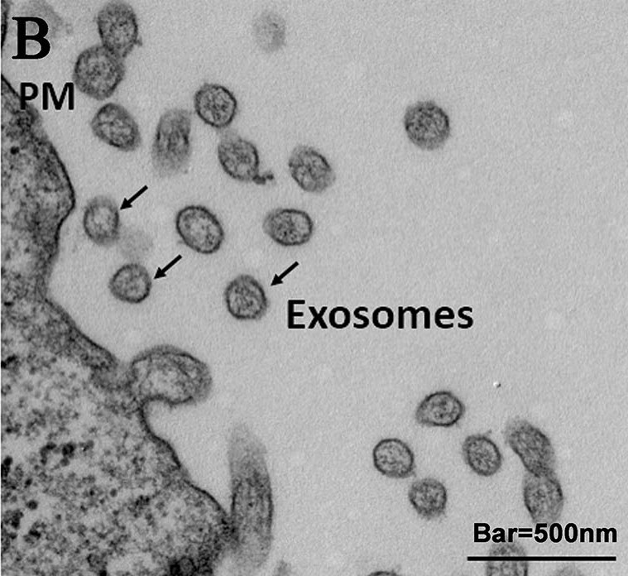
Introduction simplifiée aux Exosomes
Dr. Christophe QUENTIN
29 Aout 2024

Slide 2
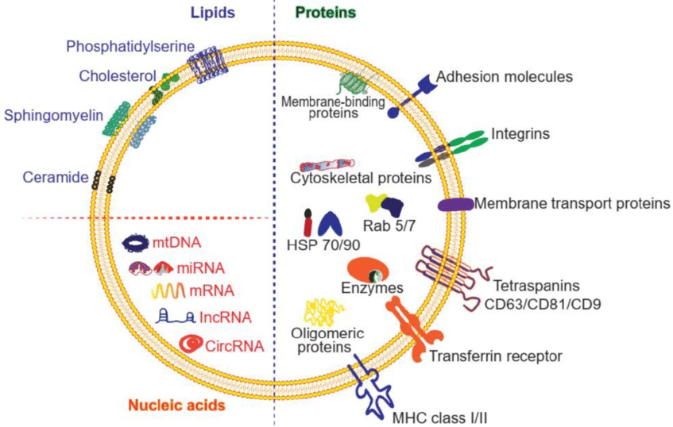
Que sont les exosomes ?
petites vésicules extracellulaires d’un diamètre de 30-150 nm
Secretés par différents types de cellules

Slide 3
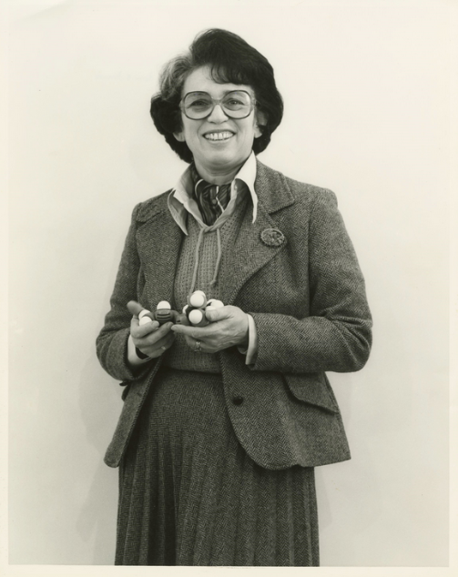
Histoire de la découverte des Exosomes
Identifié dans les années 1980 par le dr Rose Johnstone qui étudiait la capture du fer par les réticulocytes
Interprété initiallement comme étant des déchets cellulaires

Slide 4
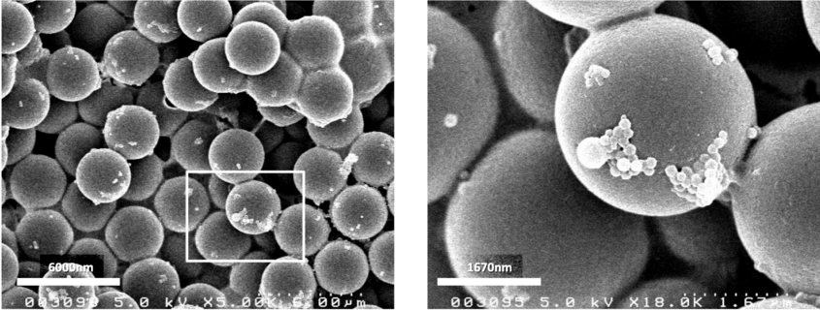
Ordres de grandeurs
cellules de cancer ovarien recouvertes d’ exosomes

Slide 5
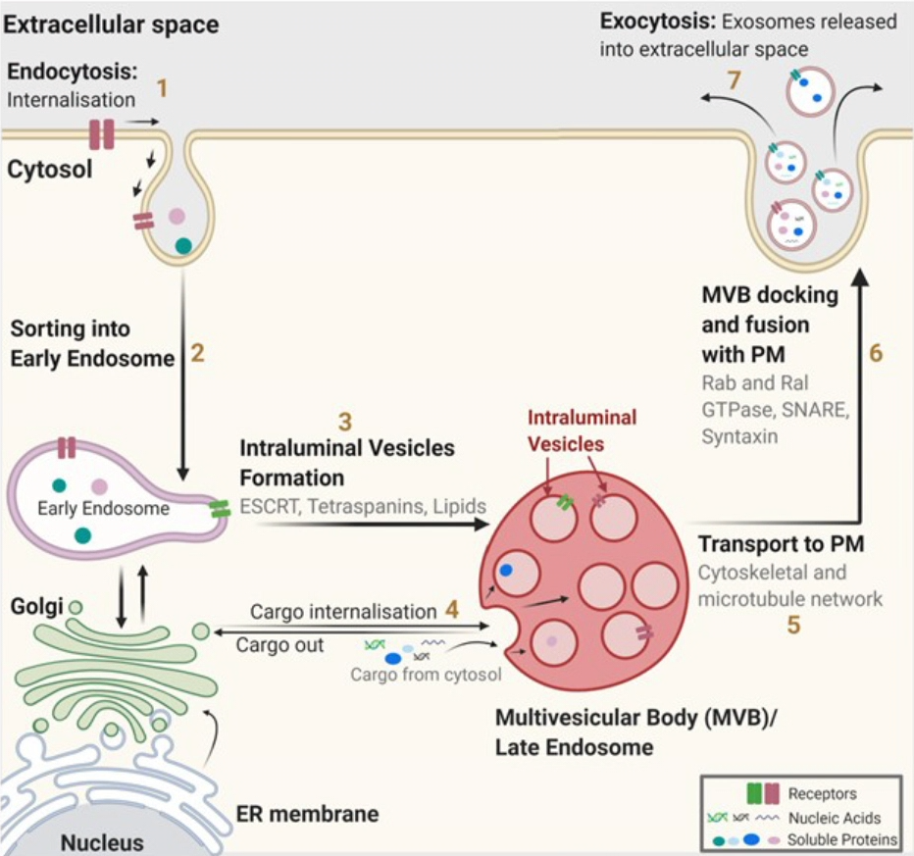
Formation et relargage des exosomes
Provenance de la voie endocytaire
Echanges moléculaires avec l’ appareil de Golgi
Formation de corps multivésiculaires renfermant des vesicules intraluminales
Fusion avec la membrane plasmique et libération des exosomes

Slide 6
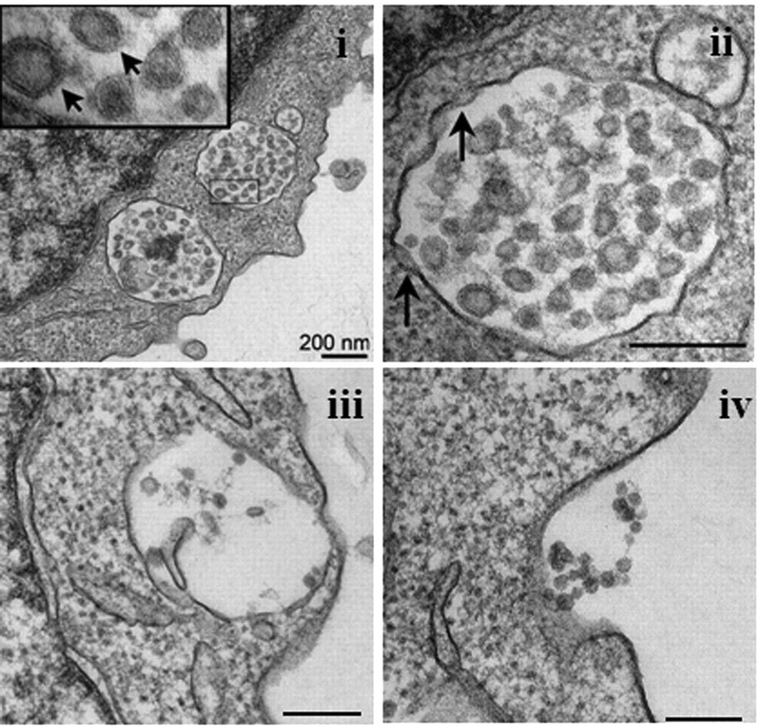
Corps multivésiculaires en microscopie électronique

Slide 7
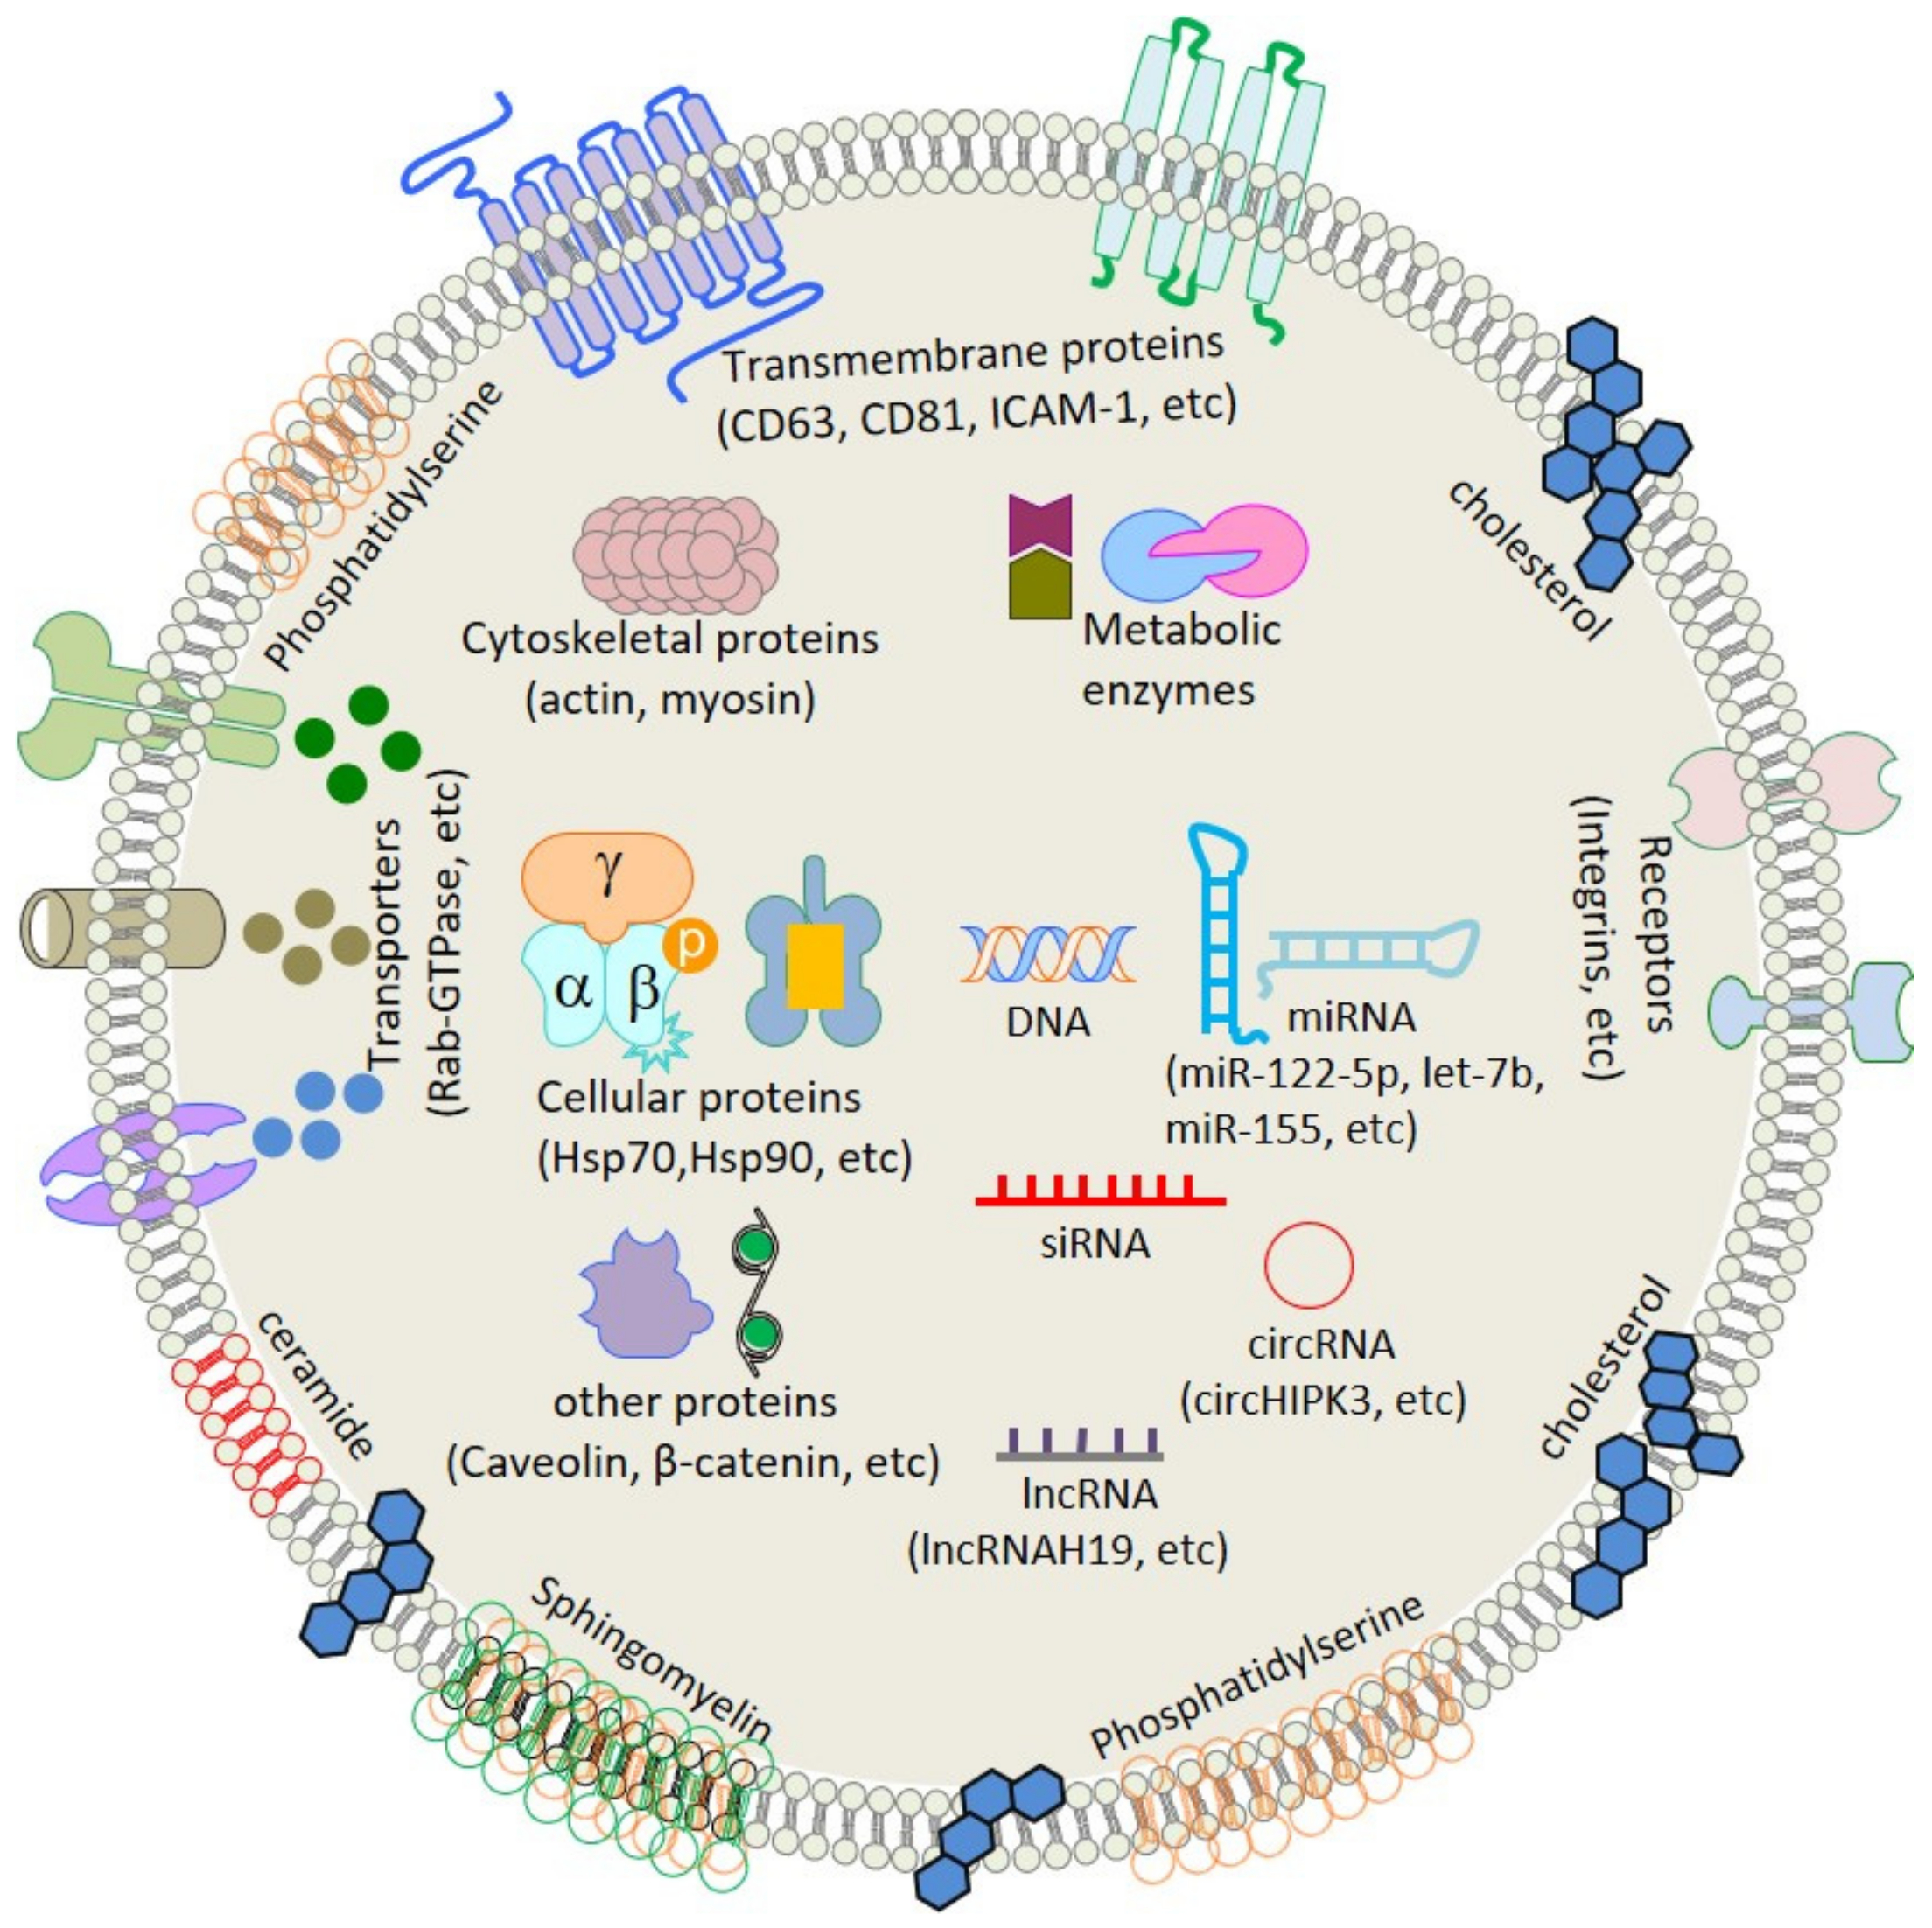
Diversité de composition des exosomes

Slide 8
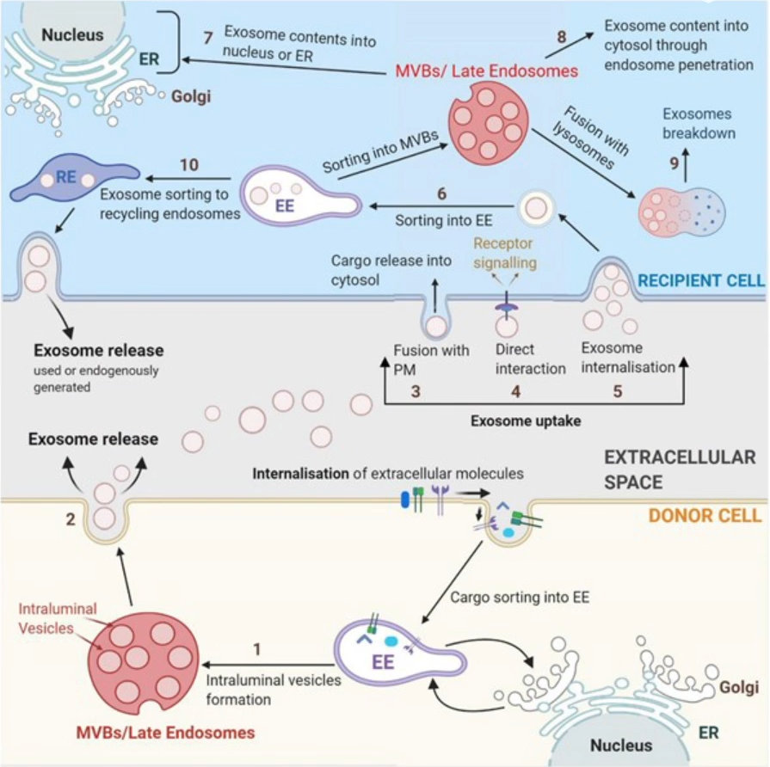
Dialogue cellulaire

Slide 9
Fonctions des Exosomes
Communication Intercellulaire: Transfert de protéines and de différents types d’ ARN
Réponse Immunitaire: Role dans la modulation et la présentation d’ antigènes
Impliqué dans le processus d’ évolution des cancers et leur dissémination métastatique, le gain de résistance aux chimiothérapies; les maladies neuro-dégénératives , les infections virales.

Slide 10
Intérêt diagnostique et thérapeutique
Biomarqueur: detection précoce
Vecteur: délivrer de façon ciblée des molécules bioactives
Potentiel pour la médecine regénérative

Slide 11
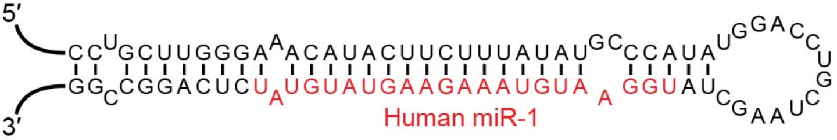
Comment agissent les les exosomes : 1-les micro ARN
Les micro ARN sont des régulateurs post-transcriptionnels capables d’extinction de l’expression d’un gène ; leur appariement à un ARN messager (ARNm) cible peut conduire à l'inhibition de sa traduction ou à sa dégradation, selon le degré de complémentarité entre la séquence du miARN et celle de son ARNm cible. Rôle dans l’ embryogénèse et le développement de tumeurs.

Slide 12
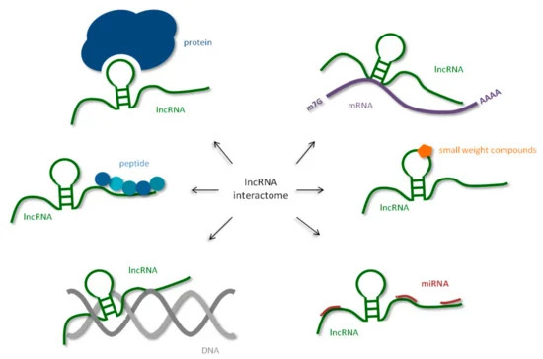
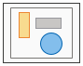
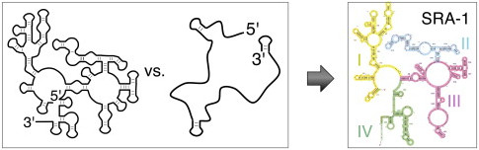
Comment agissent les les exosomes : 2- ARN longs non codants : lncRNA

Slide 13
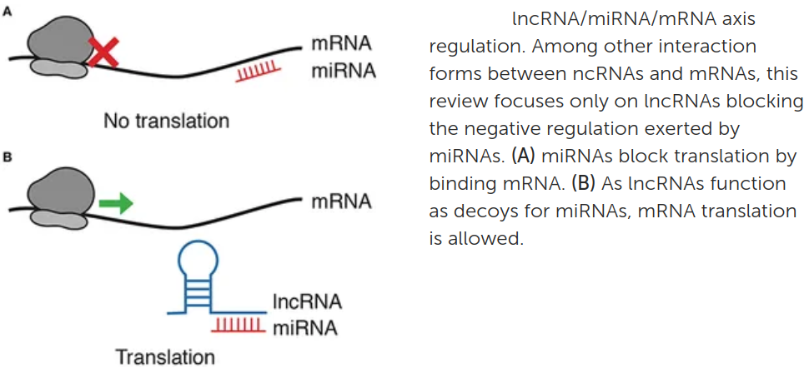
Interactions ARN longs non codant sur la régulation de la traduction,

Slide 14
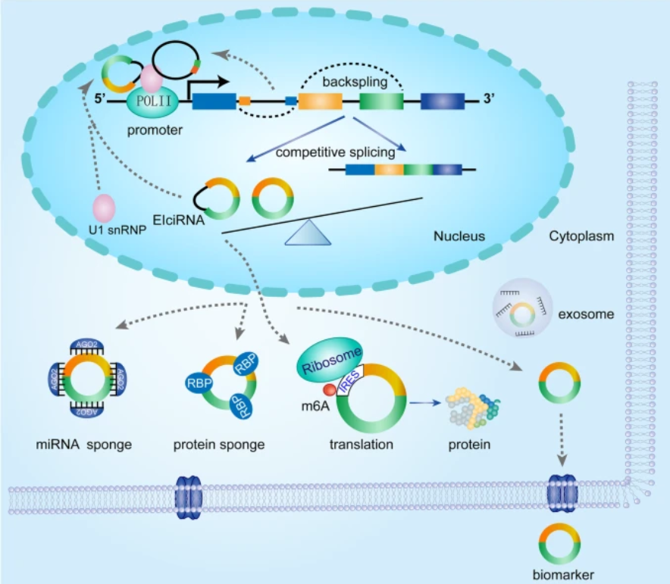
Comment agissent les exosomes : 3-les ARN circulaires : circRNA

Slide 15
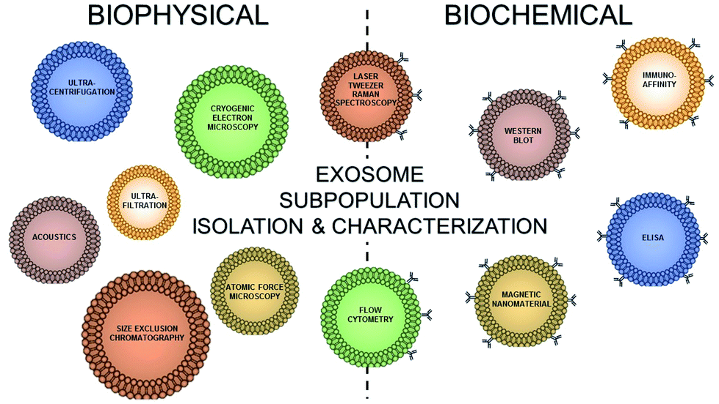
Techniques d’ isolation et de caractérisation des Exosomes
Methodes d’ isolation : Ultracentrifugation, chromatographie , capture par immunoaffinité
Techniques de caractérisation: NTA, microscopie electronique , cytometrie en flux, Western blotting

Slide 16
Recherche et perspectives
Essais cliniques: investigations sur l’ efficacité diagnostique et therapeutique
Technologies émergentes : avancées dans la fabrication de cargo synthétique

Slide 17
Défi en recherche sur les exosomes
Standardisation: Besoin de protocoles standardisés
Complexité biologique: Hétérogéneité des populations exosomiques.
Application quotidienne à grande échelle: sécurité d’ usage

